Slide 1
สำนักงานปศุสัตว์จังหวัดสุโขทัย

Slide 2
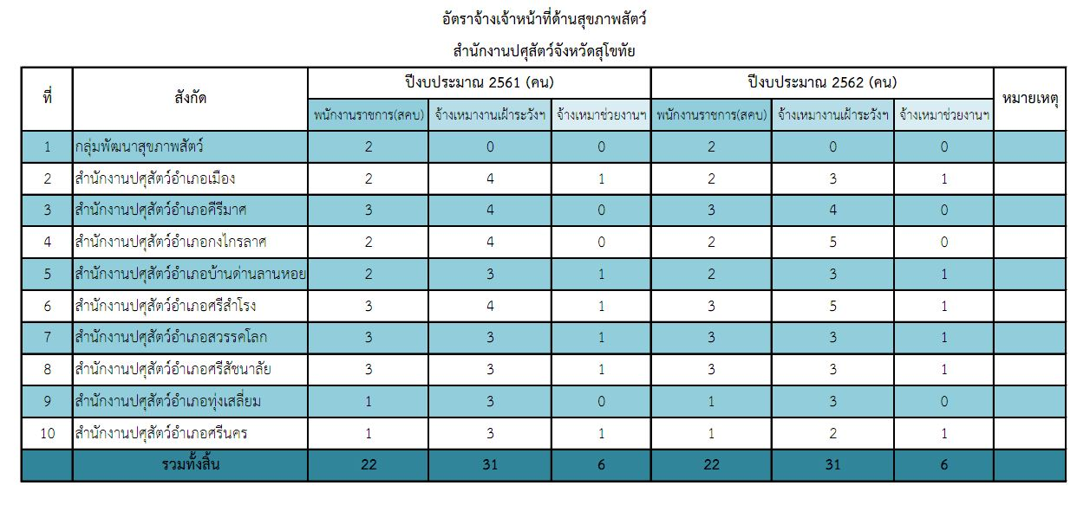

Slide 3
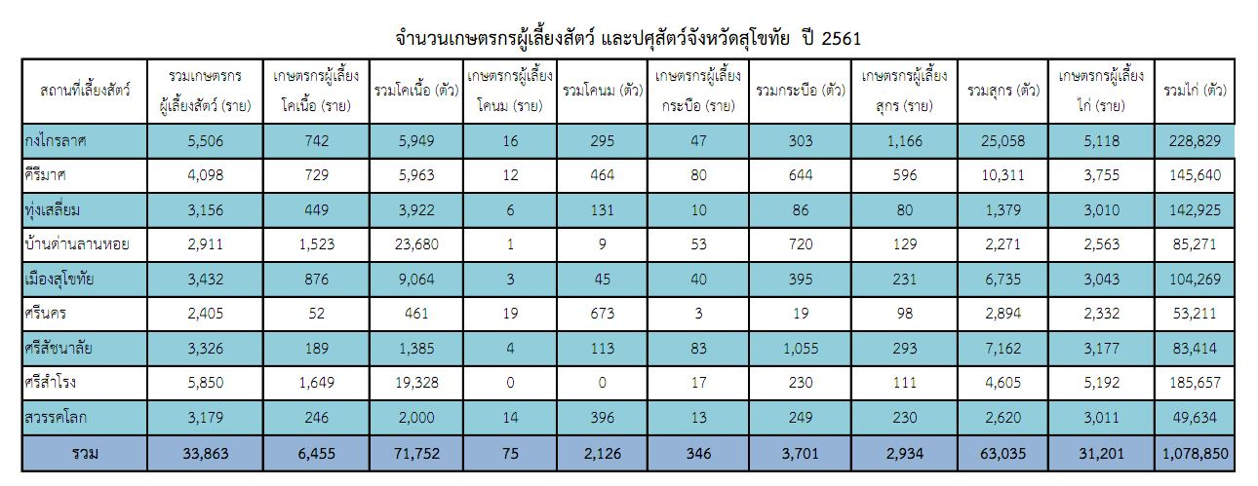

Slide 4
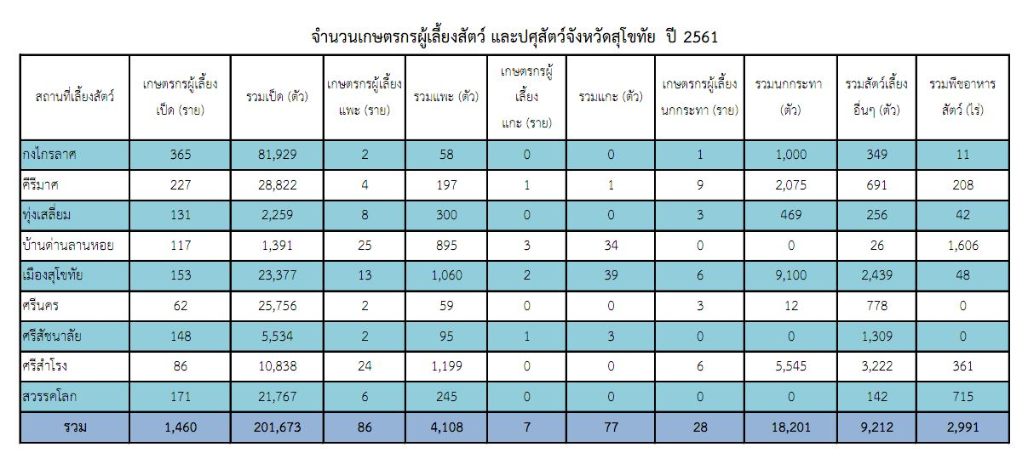

Slide 5
